Slide 1
ACADEMIA
CRISTO
Notes:
Antes de la clase en vivo, el profesor hará lo siguiente en el grupo de WhatsApp:
Compartir las siguientes tareas:
Ver el tercer video del curso y responda las siguientes preguntas de repaso:
Haga una lista de los papeles principales de David
¿En qué sentido es diferente la poesía hebrea, de la poesía en español?
Definan las siguientes palabras: Acróstico, Símil, Metáfora, Sinécdoque y Personificación.
Menciona algunos de los instrumentos que usaban los israelitas e la alabanza

Slide 3
Lección 4
La Poesía y la Música
en los Salmos

Slide 4
Saludos y bienvenidos
Notes:
La Clase en vivo
Salude a los alumnos mientras entren a la clase en vivo (5 minutos).
Repaso de las normas de Academia Cristo para los cursos en línea y las reglas básicas de la etiqueta de los mismos. (1 minuto)

Slide 5
Oración
Notes:
Oración: Querido Padre Celestial: Te damos gracias por los hombres que has utilizado dándoles los talentos para escribir alabanzas a tu nombre, agradecemos por la tu siervo David, por los salmos que disfrutamos y de los cuales aprendemos; pero sobre todo gracias por que a través de los Salmos nos muestras a tu Hijo Jesucristo, y su obra de salvación por todos nosotros. Te pedimos que nos guíes en esta hora para seguir aprendiendo de tu Palabra y la aplicación de ella en nuestras vidas. En el nombre de Jesús nuestro Señor te lo pedimos. Amén.

Slide 6
Objetivos de la Lección
Notes:
Objetivos de la Lección

Slide 7
Haga una lista de los papeles principales de David.
Notes:
Revisión de las preguntas de repaso. El profesor puede pedir a los estudiantes sus propias preguntas y comentarios; sin embargo, el enfoque principal será en las preguntas que se enviaron en la preparación para la clase. (10 minutos)
Haga una lista de los papeles principales de David.
David fue pastor de ovejas y las defendía de osos y leones.
Fue un gran guerrero, estuvo al frente de los guerreros de Saul
Mató a Goliat, el gigante y temido guerrero filisteo
Fue un gran músico, compuso por lo menos 73 de los 150 Salmos
Fue un rey muy querido, que unió a las 12 tribus de Israel
Tenía un corazón conforme a Dios

Slide 8
¿En qué sentido es diferente la poesía hebrea, de la poesía en español?
Notes:
¿En qué sentido es diferente la poesía hebrea, de la poesía en español?
Las características distintivas de la mayoría de poemas en español son el ritmo y la rima; en la poesía hebrea la característica más importante es el Paralelismo. El paralelismo armoniza pensamientos correspondientes en versos sucesivos, es principalmente una poesía de pensamientos, en vez de sonidos.

Slide 9
Poesía hebrea
Poesía en español
Ritmo
Rima
Paralelismo
Notes:
¿En qué sentido es diferente la poesía hebrea, de la poesía en español?
Las características distintivas de la mayoría de poemas en español son el ritmo y la rima; en la poesía hebrea la característica más importante es el Paralelismo. El paralelismo armoniza pensamientos correspondientes en versos sucesivos, es principalmente una poesía de pensamientos, en vez de sonidos.

Slide 10
Definan las siguientes palabras: Acróstico, Símil, Metáfora, Sinécdoque y Personificación.
Notes:
Definan las siguientes palabras: Acróstico, Símil, Metáfora, Sinécdoque y Personificación.

Slide 11
Símil: compara expresamente una cosa con otra.
Metáfora: Traslada el sentido recto de las voces a otro figurado.
Sinécdoque: designa el todo con el nombre de una de sus partes.
Personificación: atribuye a las cosas inanimadas o abstractas, acciones y cualidades propias de seres animados
Notes:
Definan las siguientes palabras: Acróstico, Símil, Metáfora, Sinécdoque y Personificación.
Símil: compara expresamente una cosa con otra. “Será como árbol plantado junto a corrientes de aguas… no así los malos, que son como el tamo que arrebata el viento (Salmo 1:2-4)
Metáfora: Traslada el sentido recto de las voces a otro figurado, en virtud de una comparación tácita. “Me han rodeado muchos toros. Porque perros me han rodeado” (Salmo 22:12,16).
Sinécdoque: designa el todo con el nombre de una de sus partes. “infunde gozo en estos huesos que has quebrantado” (Salmo 51:8).
Personificación: atribuye a las cosas inanimadas o abstractas, acciones y cualidades propias de seres animados. “La misericordia y la verdad se encontraron; la justicia y la paz se besaron (Salmo 85:10)

Slide 12
Menciona algunos de los instrumentos que usaban los israelitas en la alabanza.
Notes:
Menciona algunos de los instrumentos que usaban los israelitas en la alabanza.
Utilizaban diferentes tipos de liras, trompetas de metal y cuernos de carnero, instrumentos de percusión, como sonajas, címbalos y tambores.

Slide 13
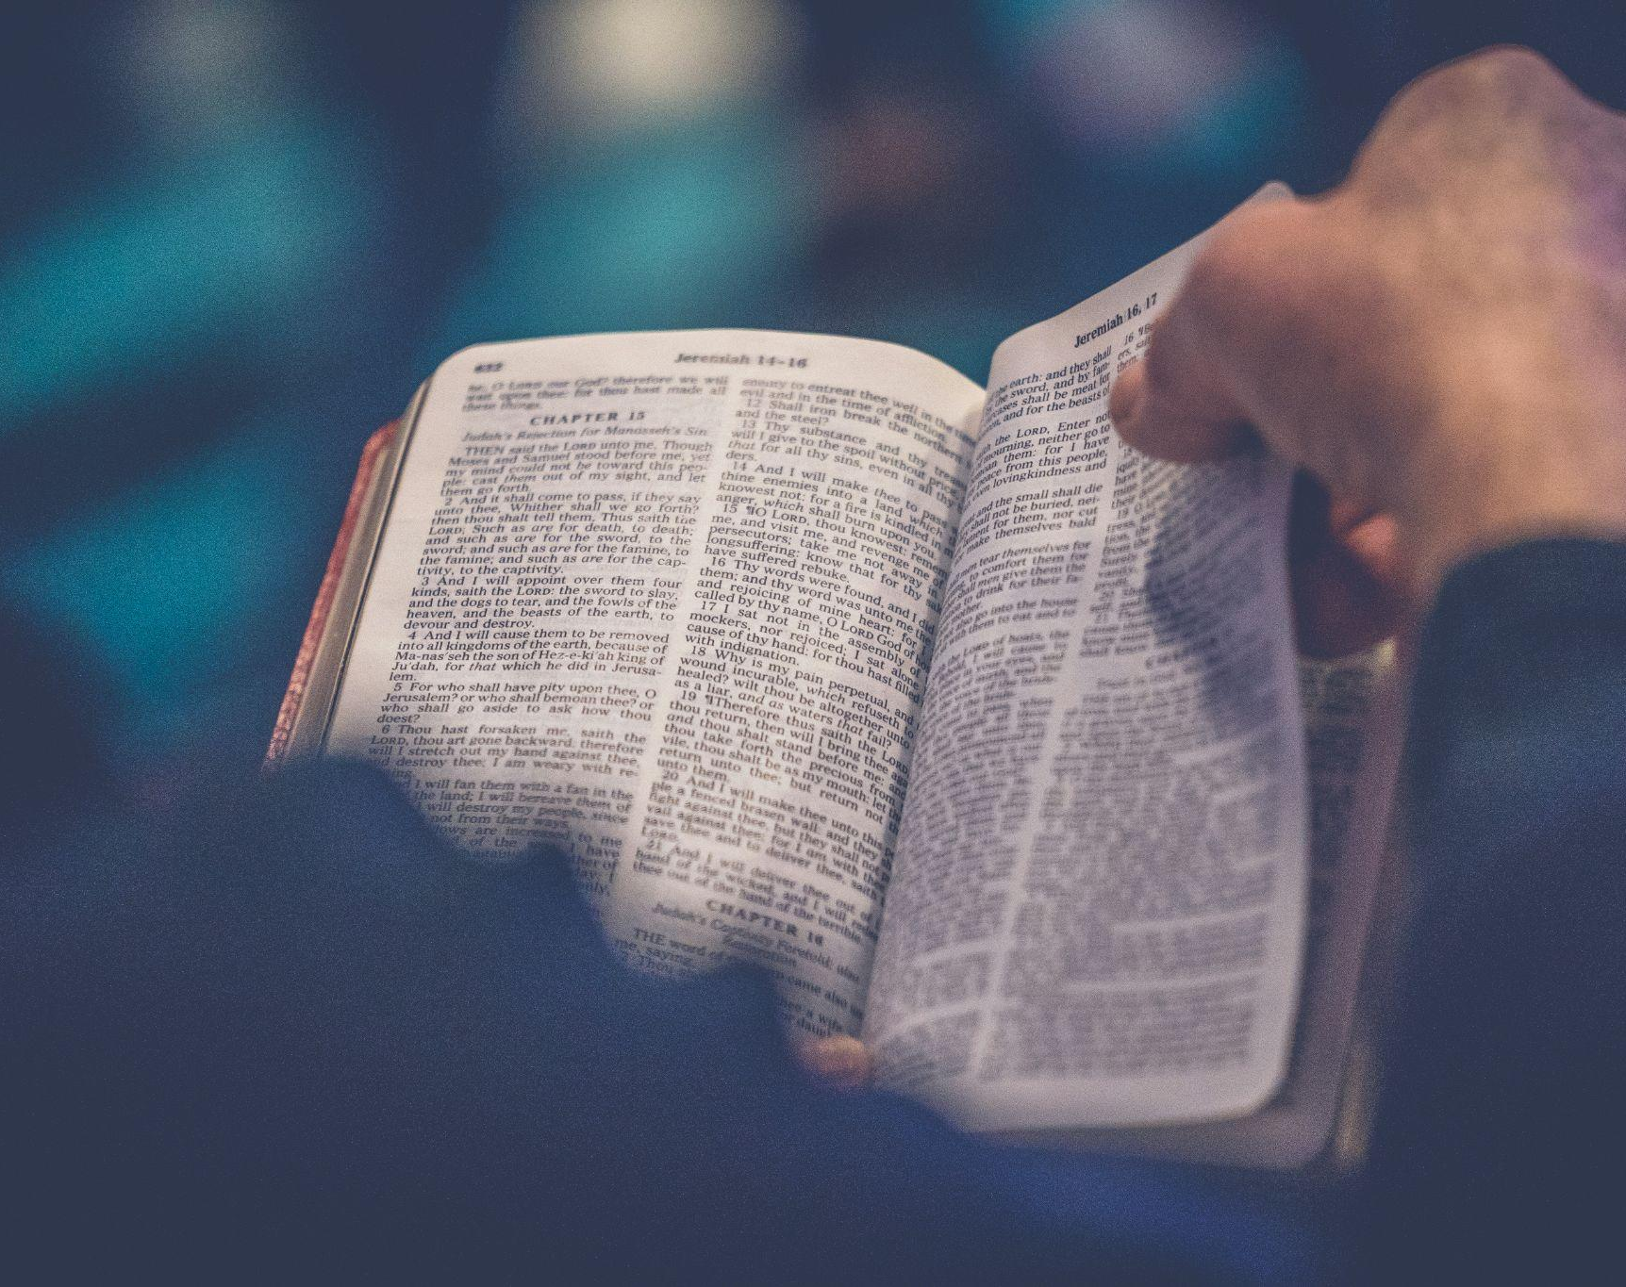
¿Cómo se refleja
la vida de David
en los Salmos?
Notes:
Exponer. En esta sección el profesor expondrá los puntos clave de la lección con la siguiente pregunta: ¿Cómo se refleja la vida de David en los Salmos? (20 minutos)

Slide 14
Porque nunca la profecía fue traída por voluntad humana, sino que los santos hombres de Dios hablaron siendo inspirados por el Espíritu Santo.
2 Pedro 1:21
Notes:
La siguiente lectura nos ayudará en cuanto a cómo tratar siempre a los Salmos; 2 Pedro 1:21. “Porque nunca la profecía fue traída por voluntad humana, sino que los santos hombres de Dios hablaron siendo inspirados por el Espíritu Santo”
No tenemos dudas de que toda la Biblia es Palabra, y por supuesto que tenemos Palabra de Dios en los Salmos. Pero no cabe duda de que Dios comunica su Palabra por medio de hombres: utiliza su vocabulario, sus experiencias, su estilo, etc. Dios utilizó a los hombres simplemente como máquinas de escribir o robots.
En el caso de David, sus experiencias como pastor, guerrero, perseguido, rey, músico, afligido, culpable, perdonado… todo eso forma parte de lo que tenemos en los Salmos.
En el caso de ustedes también es así: Dios puede utilizar sus experiencias, sus dolores, sus luchas, su pasado, su forma de hablar, y pensar para comunicar su Palabra

Slide 15
Literatura en la Biblia
Narrativa: Nos da información histórica.
Profecía: Proclama la voluntad de Dios, la explica, y la aplica.
Poesía
Epístolas: Son cartas escritas a individuos o a iglesias.
Apocalipsis: Se caracteriza por contener imágenes fantásticas.
Notes:
Los diferentes tipos de literatura en la Biblia. ¡Qué maravilla! Dios nos ha comunicado su Palabra de muchas formas, veamos ahora los diferentes tipos de literatura que encontramos en la Biblia.
Narrativa: Nos da información histórica; dice quien hizo algo, con quien, cuando, donde, porqué. Por ejemplo: el libro de Génesis, es narrativo; está dividido en diez relatos históricos.
Profecía (predicación y enseñanza): Proclama la voluntad de Dios, la explica, y la aplica. Los profetas, apóstoles y evangelistas, proclamaron la doctrina cristiana; el pecado y la gracia.
Poesía: como vimos anteriormente la poesía hebrea utiliza el paralelismo, relacionando la segunda parte del verso con la primera parte
Epístolas: Son cartas escritas a individuos o a iglesias. Como regla general, contienen una introducción, una expresión de gratitud, el cuerpo principal que contiene el mensaje, el saludo personal y la conclusión.
Apocalipsis: Se caracteriza por contener imágenes fantásticas. Teniendo presente qué tipo de literatura es, el intérprete no tratará de encontrar significado a cada detalle de la visión.
Dios se ha comunicado con nosotros de tantas maneras, mostrando gran creatividad para llegar con su mensaje a cada uno de nosotros.

Slide 16
¿Cómo podrían utilizar los Salmos en su vida personal, en su hogar, en sus grupos?
Notes:
Aplicación. En esta sección buscaremos cómo podemos aplicar lo que hasta el momento se ha aprendido, con la siguiente pregunta: ¿Cómo podrían utilizar los Salmos en su vida personal, en su hogar, en sus grupos? Permita que los alumnos den sus opiniones y después puede guiarlos con los siguientes puntos.
Leerlos. La forma más básica es leerlos, (esto no quiere decir que tenga menos beneficios para nosotros) y encontrar enseñanza de ley y evangelio en ellos, aún puede analizarlos con lo que hasta ahora hemos aprendido por ejemplo qué tipo de salmo es, quien lo escribió, etc.
Algunas congregaciones los leen de manera antifonal o responsiva. Esta es una de las formas tradicionales, en las que dentro de nuestras iglesias se acostumbra, el pastor lee un versículo o porción del versículo, y la congregación responde con la siguiente parte del versículo o con el siguiente versículo. (En el himnario Culto Cristiano encontramos una división de los salmos para este propósito, páginas 178-129)
Se puede buscar versiones cantadas. Existen varias versiones de Salmos para cantar, muchas las podemos encontrar en YouTube, así como en nuestra pagina https://www.academiacristo.com/musica, encontraremos algunos Salmos cantados.
Tal vez hasta escribir una versión musical de un salmo para cantarlo. Si a usted Dios le ha dado dones musicales, puede escribir una versión de algún Salmo para poderlo cantar.

Slide 17
Oración o bendición
Notes:
Una oración o una bendición

Slide 18
Tarea
en el grupo de WhatsApp
Notes:
Recuerde a los alumnos sobre la tarea para la siguiente clase.

Slide 19
Despedida
Notes:
Permita que cada persona se despida de la clase.

Slide 20
ACADEMIA
CRISTO

